Slide 1
أ.د/ ابراهيم عبدالعليم
Lec.6
كيمياء فيتامينات وهرمونات
الفرقه الرابعه تخصص كيمياء حيويه

Slide 2
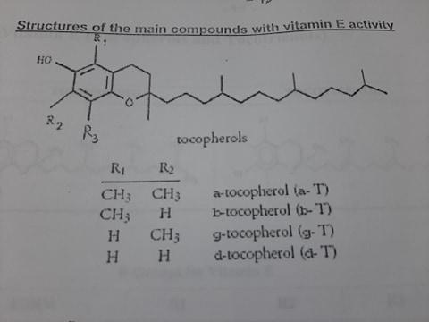
تابع فيتامين E

Slide 3
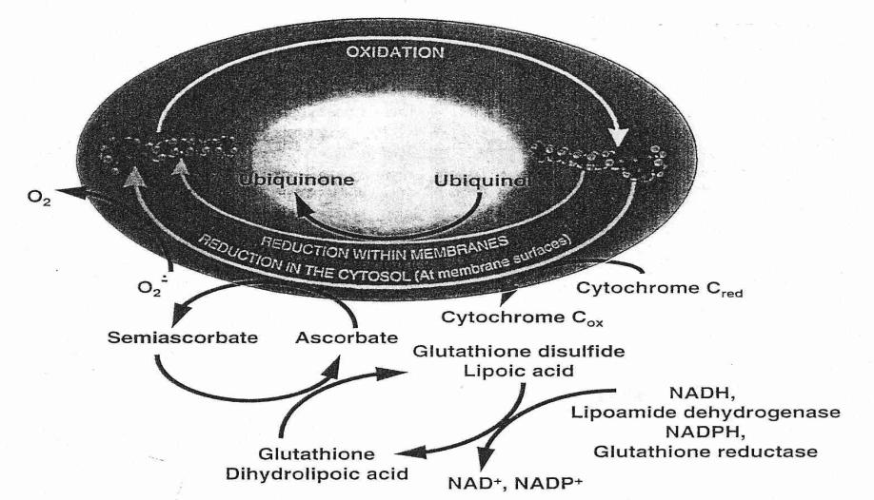
tocopherol recycling by antioxidant network

Slide 4
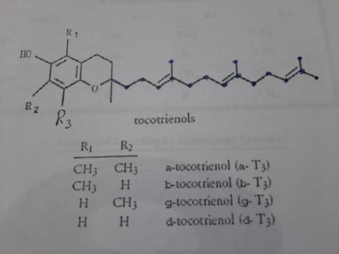

Slide 5
الاهيميه الفسيولوجيه :
يلعب دورا هام في عمليه الاخصاب .
يعمل علي نمو العضلات الاراديه بصوره جيده .
يلعب دورا هاما في عدم تسمم دم الانثي اثناء الحمل.
يلعب دورا هاما كعامل مضاد لاكسده الدهون في الانسجه.
يقوم بوظبفه ناقل للالكترونات في تفاعلات الاكسده والاختزال المرتبطه بعمليه تخزبن الطاقه المنطلقه اثناء هذه العمليه.وحيث ان هذه الطاقه تكفل السير الطبيعي للعمليات البيوكيميائيه لذا فانه يصبح مفهوما ذلك الخلل الذي يلاحظ في عدد من الوظائف عند نقص الفيتامين.

Slide 6
اعراض نقص الفيتامين
تهتك البشره المخاطيه للخصيتين في الذكور اما في الاناث فيحدث اخصاب ولكن الجنين يموت ويتحلل.
يحدث تلف للعضلات الاراديه.
سرعه اكسده الدهون المحتويه علي احماض دهنيه غير مشبعه في مناطق تخزين الدهن وفي الكبد ومعظم الانسجه.
مصادر الفيتامين
... البروكلي ... الأفوكادو ... بذور دوار الشمس ... المانجو ... الزيوت النباتيه( زيت الزيتون وزيت جنين القمح - زيت عباد الشمس- والذره والقطن وفول الصويا) ... الطماطم.... الخس .... الكرنب والخضروات .

Slide 7
فيتامين k ( الفيللوكينون)
اكتُشِف هذا الفيتامين مُصادفةً في الفترة ما بين عامي 1920 و1930؛ بعد إخضاع الحيوانات لنظامٍ غذائيّ مُحدد السعرات الحرارية ممّا أدّى لفرط النزيف، وعلى الرغم من توفّره بعَّدة أنواع؛ إلّا أنّ النوعين الأكثر شيوعاً في النظام الغذائي، هما: فيتامين ك1، الذي يُعرف بالفيلوكينون (بالإنجليزية: Phylloquinone) وتُشكّل نسبة استهلاكه 75% إلى 90% من فيتامين ك،، أمّا النوع الثاني وهو فيتامين ك الذي يمتلك عِدّة أنواعٍ فرعية تُسمّى وفقاً لطول السلسلة الجانبية ويُعرف هذا النوع بالميناكينون (بالإنجليزية: Menaquinone)، ويمكن الحصول على هذا النوع من الأطعمة المُخمّرة، والأطعمة الحيوانية.

Slide 8
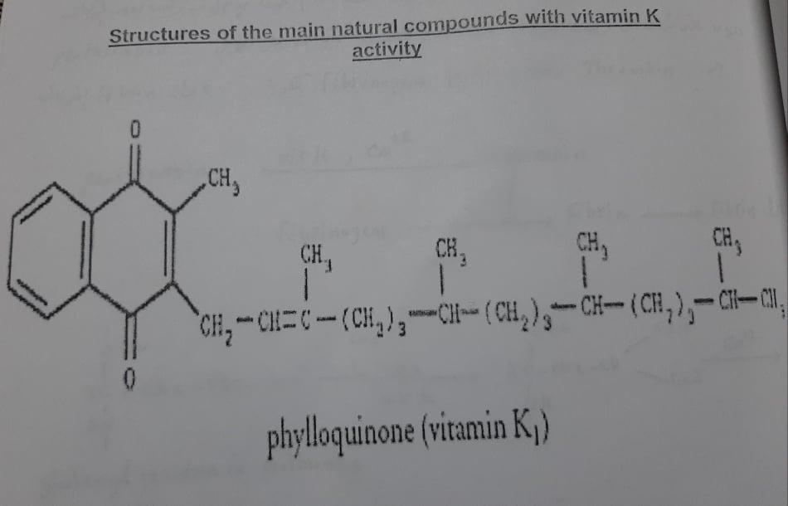
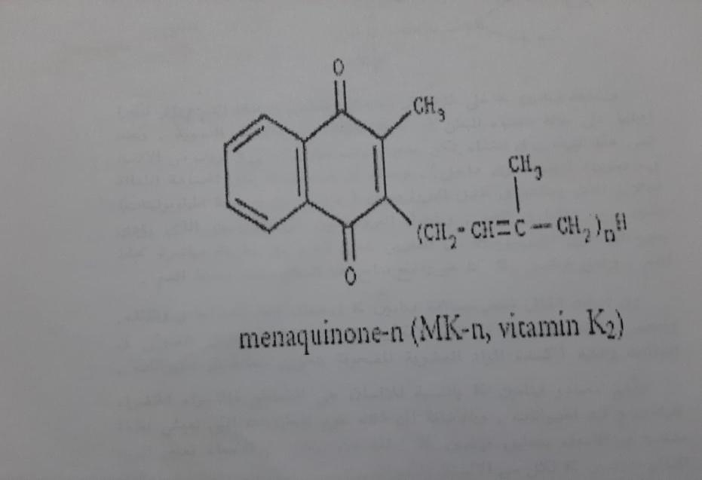

Slide 9
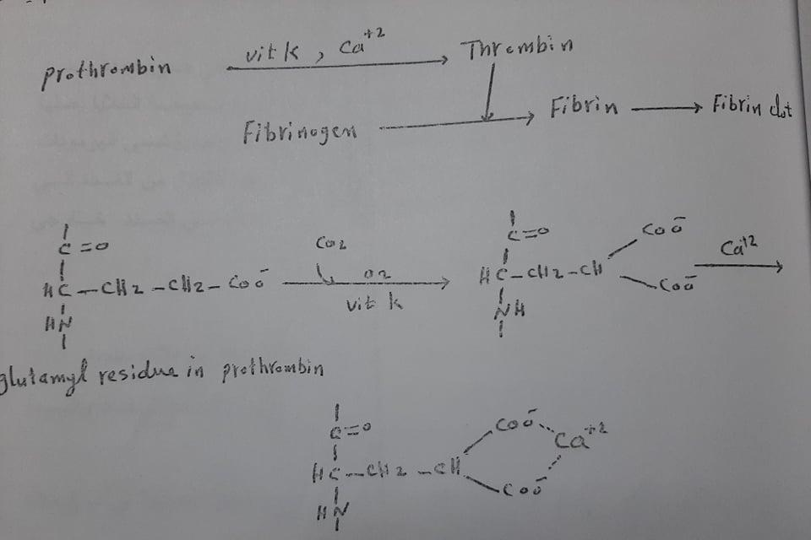
الاهميه الحيويه
تنظيم تخثر الدم
يعمل فيتامين K على تنظيم تخثر الدم، إضافة إلى أهميته في دمج البروثرومبين وهي عملية الية تحدث في الجسم خلال الإصابة وتمزق الأوعية الدموية.
جدير بالذكر أن فيتامين K يلعب دوراً في نقل الكالسيوم في جميع أنحاء الجسم، الذي يساهم في تنظيم تخثر الدم أيضاً.

Slide 10
تحسين صحة العظام
فيتامين K له أهمية في تحسين صحة العظام والتقليل من خطر تكسرها.
لهذا الفيتامين دور كبير لدى النساء اللاتي وصلن مرحلة انقطاع الطمث،ويكن في خطر كبير للإصابة بهشاشة العظام.
جسمك يحتاج إلى فيتامين K من أجل أن يستخدم الكالسيوم لبناء العظام، بمعنى انخفاض مستوياته من شأنه أن يعرضك للإصابة بالهشاشة.
تعزيز صحة القلب
لفيتامين K أهمية كبيرة في تعزيز صحة القلب.
بداية يلعب هذا الفيتامين دوراً في خفض ضغط الدم عن طريق تراكم المعادن في الأوعية الدموية.
هذا بدوره يعمل على تعزيز صحة القلب ووظائفه في الجسم.
إضافة إلى ذلك، يعمل فيتامين K على خفض خطر الإصابة بالالتهاب وحماية الخلايا المتواجدة في بطانة الأوعية الدموية، مما يقلل من خطر الإصابة بالنوبة القلبية.

Slide 11
محاربة السرطان
تعرف أهمية فيتامين K في محاربة كل من سرطان القولون والمعدة والكبد والبروستاتا، وذلك بسبب خصائصه المضادة للسرطان.
في حال كان لديك تاريخ عائلي للإصابة بأي نوع من السرطان، من الضروري أن تتأكد من حصولك على الحصة اليومية المطلوبة من فيتامين K.
التقليل من ألم الحيض
يساهم فيتامين K في تخثر الدم، وبدون هذا الفيتامين لن يكون الدم الخاص بك بالصورة الصحيحة.
ومن هنا تنبع أهمية الفيتامين في التقليل من ألم الحيض والتقليل من غزارة الدورة الدموية وبالتالي التخفيف من الأعراض المرافقة للدورة الشهرية.
تعزيز عمل الدماغ
أشارت الدراسات العلمية مؤخراً أن هناك أهمية كبيرة لفيتامين K في تعزيز عمل ووظائف الدماغ.
لهذا الفيتامين خصائص مضادة للالتهاب، الأمر الذي يحمي خلايا الدماغ ويقلل من خطر الإصابة بالزهايمر وباركنسون.

Slide 12
مصادر فيتامين K
خضراوات الورقية الخضراء الخضراوات الصليبية مثل البروكلي الشاي الاخضر الأسماك البيض الجبنة.
اعراض نقص الفيتامين
الإصابة بالكدمات بسهولة - نزيف الأنف واللثة - دورة دموية غزيرة نزيف في الجهاز الهضمي- وجود دم في البول ا- لتجلطات الدموية خطر النزيف - هشاشة العظام.

